Slide 1
Raba preprostih naprav
Uporabi vzvod- 1. del

Slide 2
Posebno obvestilo:
Učenci, lepo pozdravljeni!
V primeru, da dostopanje v interaktivno gradivo Radovednih pet še ne bo možno, si boste filmčka pogledali kdaj drugič, velja?
Delajte po navodilih.
učiteljica Mojca

Slide 3
Pripravi zvezek za NIT in ponovi o prevesni in nihalni gugalnici. Naštej dele iz katerih sta sestavljeni. To uro bova posvetila uporabi vzvoda.
Tvoja naloga je sledeča:
1. Vstopi v IG (www.radovednih –pet.si) in si oglej filma z naslovom:
1. Kako so Egipčani zgradili piramide?
2. Vzvodi.
2. Odpri učbenik na str. 100 in preberi Dve zanimivosti.
Ugotoviš lahko, da je človek v želji po lažjem in hitrejšem delu razvil najrazličnejša orodja. Staro orodje, ki omogoča dviganje težkih bremen, je vzvod.
Vzvod je neupogljiva palica ali drog, ki jo položiš pod breme in podpreš čim bližje bremenu. S tem z manj napora opraviš enako delo.

Slide 4
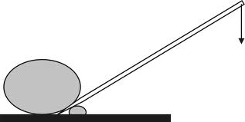
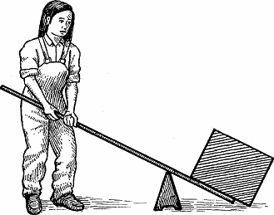
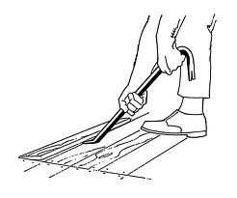
Primeri vzvodov: Poglej si skice in pojasni, kaj prikazujejo.

Slide 5
Preberi še učno snov v učbeniku na str. 101. Za tiste, ki želite več: Ena dejavnost.
To je to za danes! Naslednjič nadaljujeva.

